Slide 1
mutarea obiectelor & detectarea stalării
Sanjay and Arvind Seshan
Această lecție utilizează software-ul SPIKE 2 – Block-ul de detectare a stalării nu e disponibilă în software-ul SPIKE 3

Slide 2
Obiectivele lecției
Învățăm cum să mișcăm motoarele de non-tracțiune
Învățăm despre stalarea motoarelor
Notă: Imaginile din lecție sunt din SPIKE Prime, dar aceeași tehnică merge și pentru Robot Inventor

Slide 3
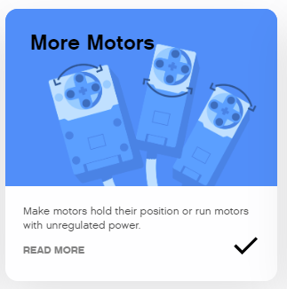
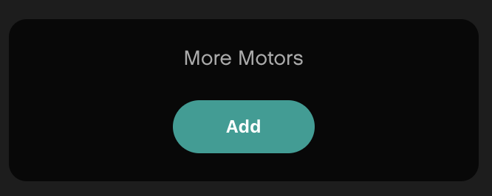
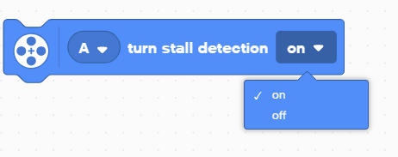
Detectarea stalării
De multe ori, programezi un robot să se miște cu o anume valoare. Se întâmplă insă ca motorul să se blocheze înainte de a ajunge la acea valoare.
Detectarea stalării permite programului tău să treacă automat la block-ul următor atunci când motorul se blochează (nu e capabil să finalizeze mișcarea sa).
SPIKE Prime și Robot Inventor au din construcția soft-ului detectarea stalării.
Prin modul implicit, detectarea stalării este activă pentru block-urile albastre de motor. Cu toate acestea, poți dezactiva această funcție utilizând opțiunea de OFF din block-ul Stall Detection din Paleta de Motoare (utilizează Extensiile pentru a adăuga comenzi)

Slide 4
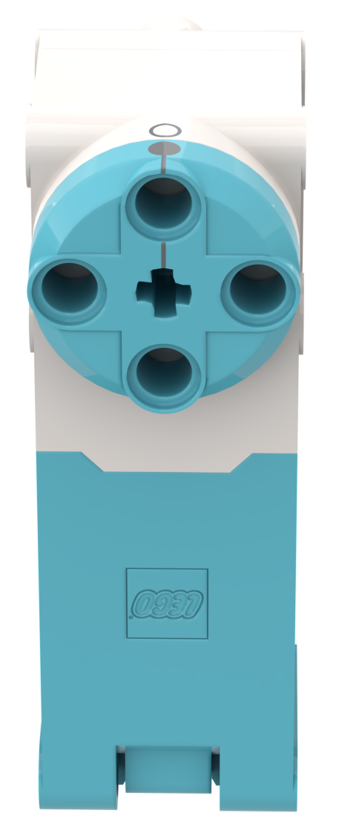
Valorile negative
Poți introduce valori negative pentru putere sau distanță
Aceasta va face ca robotul să meargă înapoi
Dacă întroduci 2 valori negative (ex valori negative la distanță și putere) robotul va merge înainte.
Putere negativă = Înapoi
Putere pozitivă = Înainte

Slide 5
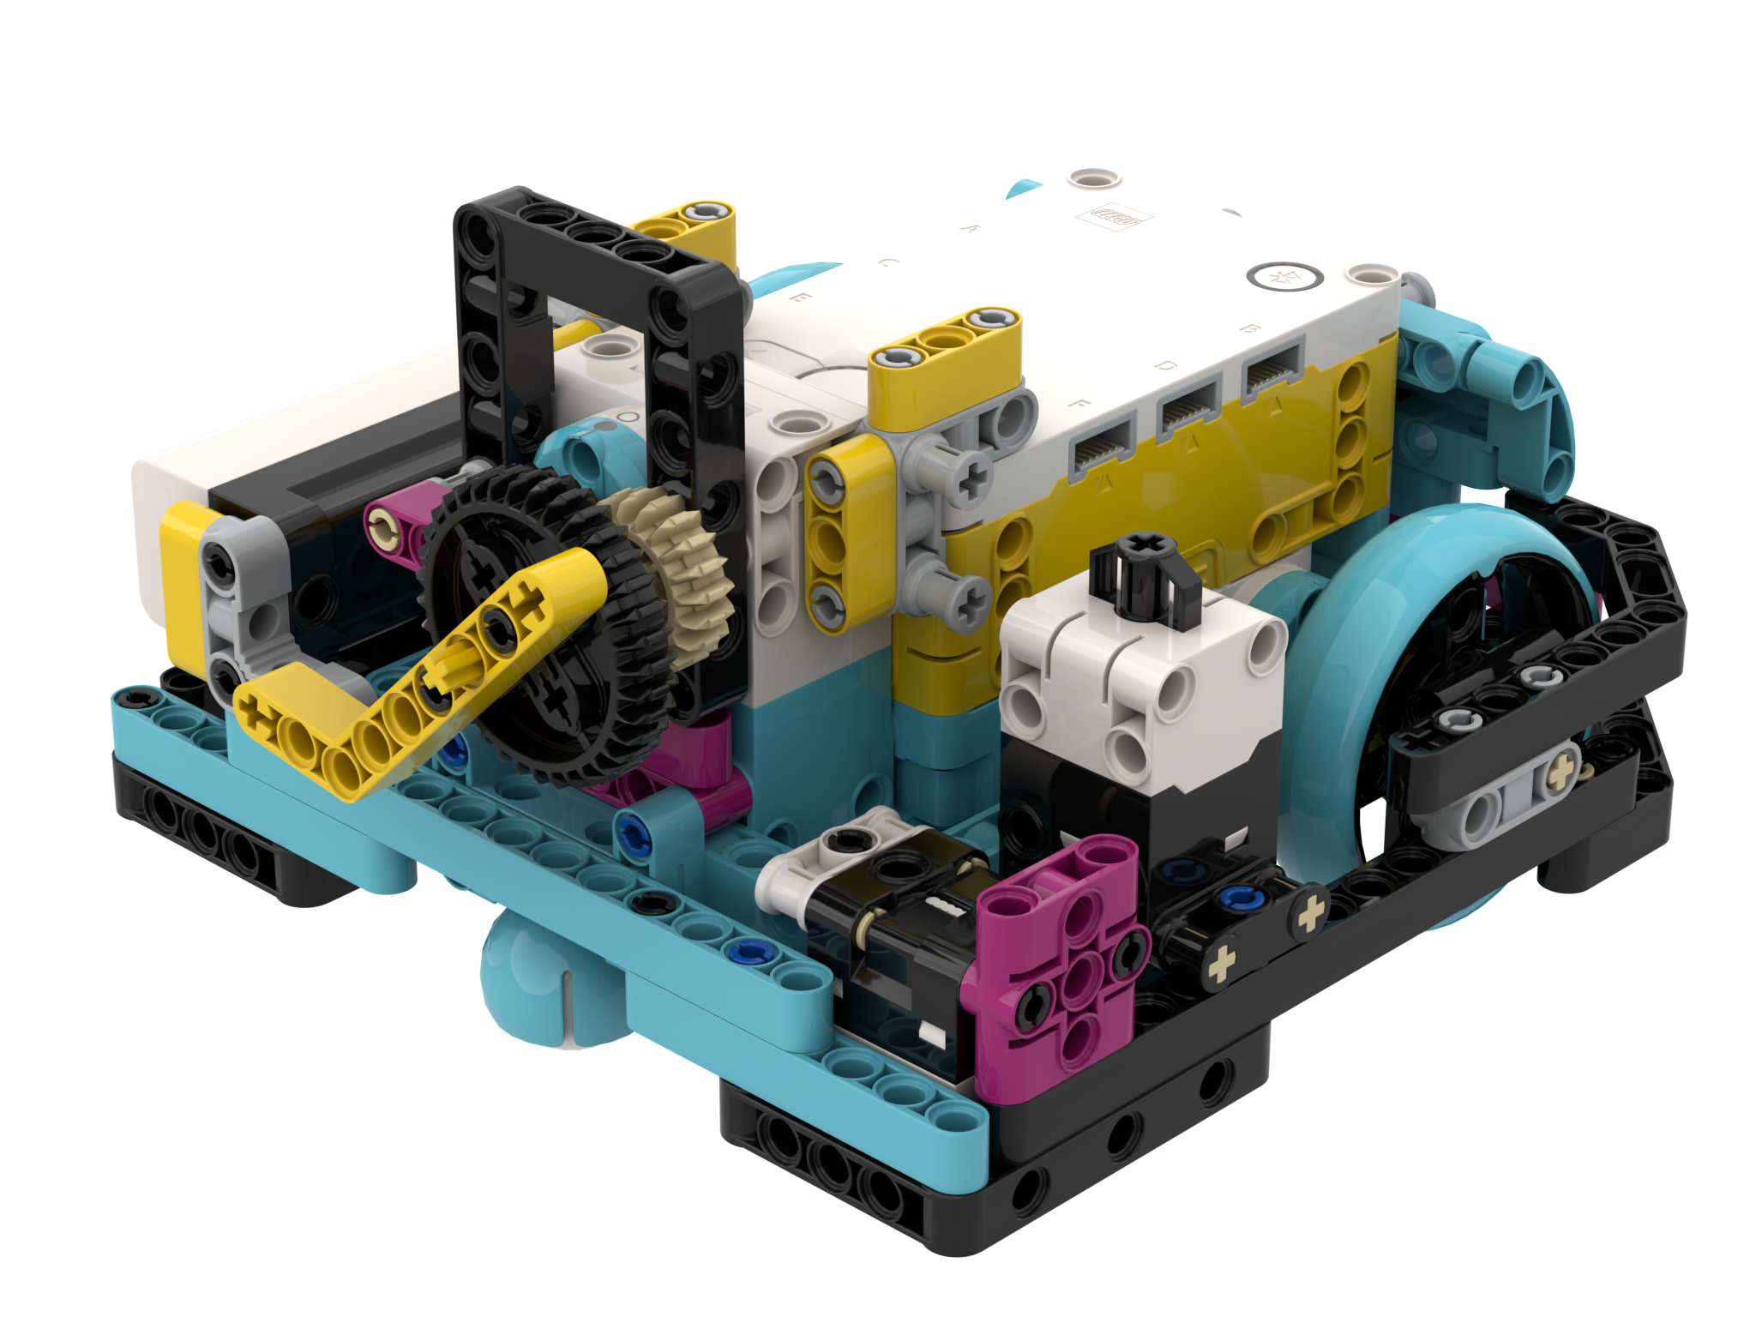
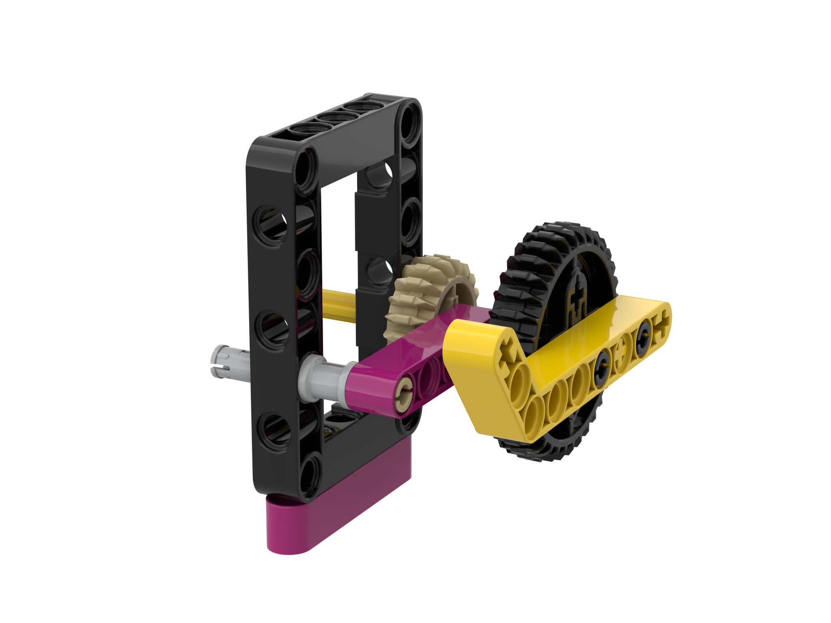
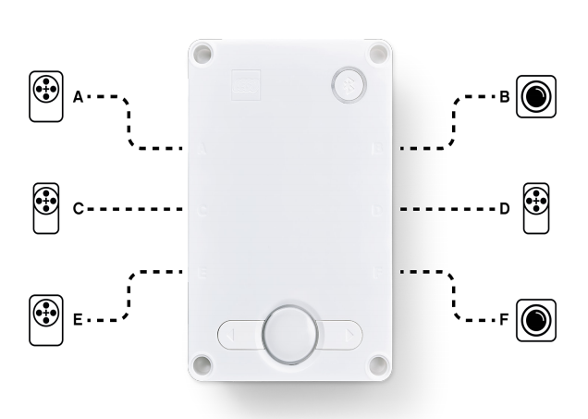
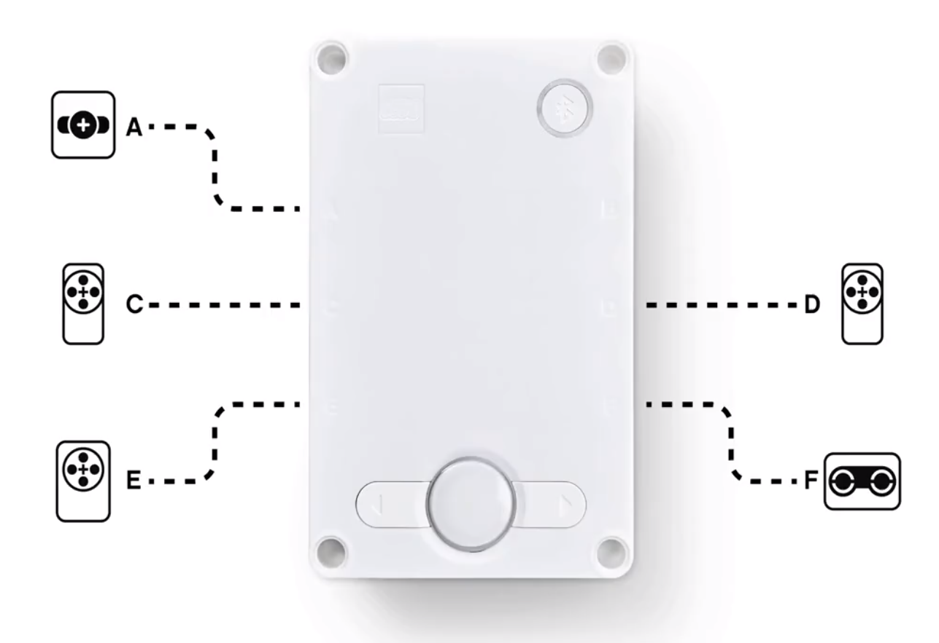
Atașarea brațelor
Crează un braș simplu pentru Droid Bot IV pentru motorul mare conectat în Portul D
Configurația Droid Bot IV

Slide 6
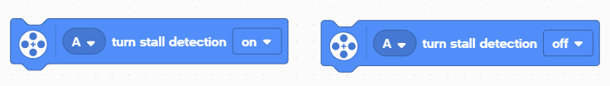
provocarea 1: să învățăm despre stalare cu DROID Bot IV
Crează un robot cu detectarea stalării activă și una cu detectarea stalării oprită.
Utilizează robot Droid Bot IV sau similar, programează brațul să întoarcă 1000 grade.
Ține brațul cu mâna pentru a preveni ca robotul să ajungă la 1000 de grade. Reține-l câteva secunde.
Compară ce se întâmplă în fiecare program. Sunetul ,,mieunat” se aude în ambele programe sau doar în unul din ele?
Provoacă stalarea prin oprirea brațului robotului să execute o întoarcere de 1000 de grade. Menține cateva secunde,

Slide 7
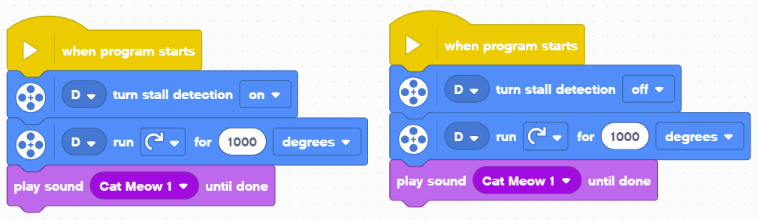
provocarea 1 soluția
Detectarea stalării ,,activată” permite codului să se mute la block-ul următor chiar și dacă brațul se blochează.
Sunetul de mieunat se aude chiar dacă împiedici brațul robotului să execute o întoarcere de 1000 de grade.
Sunetul de mieunat nu se aude până când brațul robotului nu este eliberat și acesta execută întoarcerea de 1000 de grade.

Slide 8
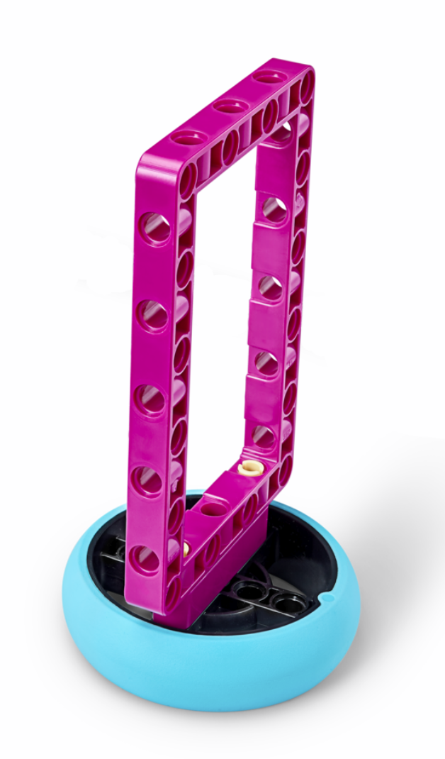
provocarea 2: ridică obiectul (provocarea ADB)
Mergi înainte, ridică cadru și întoarce la start.
Asigură-te ca utilizezi detectarea stalării în cazul în care un motor se blochează în timp ce încearcă să ridice cadru.

Slide 9
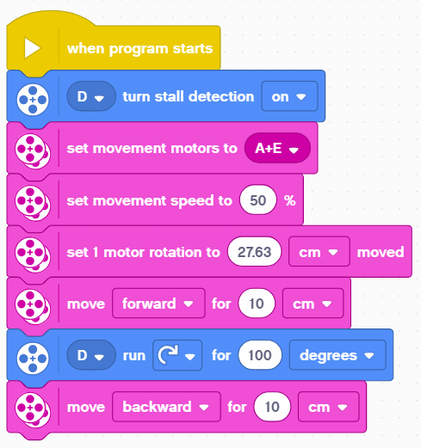
provocarea 2 soluția
Activează detectarea stalării în cazul în care funcția a fost dezactivată într-un program anterior.
Configurează robotul cum crezi că e necesar. Acest robot este configurat pentru ADB și roți mari SPIKE Prime.
Mergi înainte până la obiectul tău
Rotește brațul ca să ridice cadrul.
Mergi inapoi pânp la punctul de START.

Slide 10
Extensii
Gîndește-te la situațiile din FIRST LEGO League cînd detectarea stalării ar fi fost utilă
Cînd se poate bloca robotul?

Slide 11
CREDITS
Această lecție de SPIKE Prime a fost realizată de Sanjay Seshan și Arvind Seshan.
Mai multe lecții sunt disponibile pe www.primelessons.org
Această lecție a fost tradusă în limba romană de echipa de robotică FTC – ROSOPHIA #21455 RO20
This work is licensed under a Creative Commons Attribution-NonCommercial-ShareAlike 4.0 International License.

